Slide 1
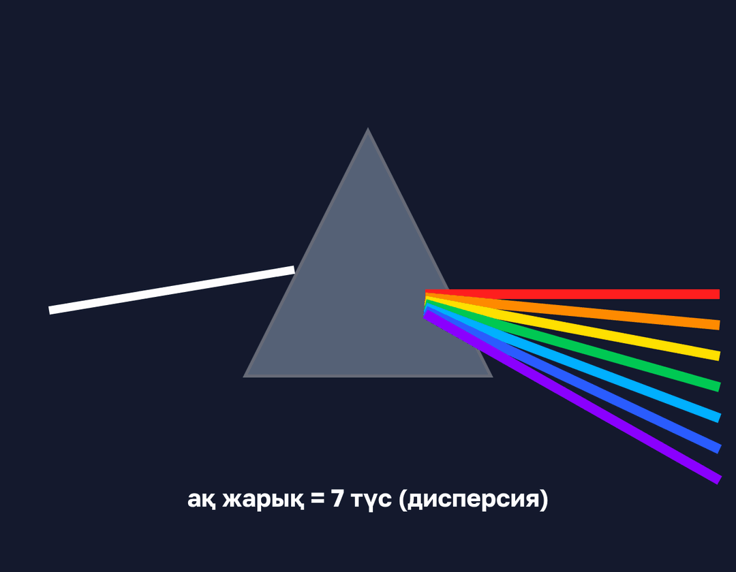
11-СЫНЫП · ТОЛҚЫНДЫҚ ОПТИКА
Жарықтың дисперсиясы
Notes:
Ұйымдастыру. Құндылық: Бірлік және ынтымақ. «Бірлік бар жерде – тірлік бар» (халық мақалы).

Slide 2
CD-дискінің беті неге кемпірқосақ түсімен жарқырайды?
?
Notes:
Ой қозғау: оқушылардың болжамын тыңдап, тақтаға жазыңыз. Өткен тақырыпты еске түсіру — «Шынжыр»: Оқушылар «Жарықтың дисперсиясы» тақырыбы бойынша бір-біріне тізбектей сұрақ қояды.

Slide 3
Бүгін үйренеміз
1
2
3
Дифракциялық тордың құрылысын сипаттайды
Тор формуласын d sin φ = kλ қолданады
Дифракциялық торды толқын ұзындығын анықтауға қолданады
3
Notes:
Оқу мақсаты: 11.6.1.2 – дифракциялық торды толқын ұзындығын анықтау үшін қолдану

Slide 4

ЖАҢА ҰҒЫМ
Дифракциялық тор
Көп параллель саңылаулар; d – тор периоды.
4
Notes:
Жаңа білім — Демонстрациялық тәжірибе + «Болжа – бақыла – түсіндір»: Мұғалім тәжірибені бастамас бұрын оқушылардан нәтижені болжауды сұрайды, тәжірибені көрсетеді, кейін нәтижені бірге түсіндіреді.

Slide 5
ЖАҢА ҰҒЫМ
Максимум шарты
d sin φ = kλ.
d sin φ = kλ
5

Slide 6
ЖАҢА ҰҒЫМ
Призмада күлгін көп ауытқиды, торда
Қызыл көп ауытқиды.
6

Slide 7
Сұрақ
Ақ жарық:
Тек сары
Тек көк
A
B
Біртүсті
Түрлі түсті жарықтардың қоспасы
C
D
D
7
Notes:
Жылдам тексеріс: оқушылар саусақпен 1–4 көрсетеді немесе «Сынып» режимінде телефоннан жауап береді.

Slide 8
Сұрақ
Кемпірқосақтың пайда болу себебі:
Дифракция
Поляризация
A
B
Тамшылардағы дисперсия
Фотоэффект
C
C
D
8
Notes:
Жылдам тексеріс: оқушылар саусақпен 1–4 көрсетеді немесе «Сынып» режимінде телефоннан жауап береді.

Slide 9
A Түсінемін
Тордың 1 мм-де 100 штрих бар. Периоды?
ЖАУАБЫ
d = 10 мкм.
9
Notes:
Практикалық жұмыс — «Эстафета»: Әр қатарға бір тапсырма беріледі, қатардағы оқушылар кезекпен шешімді жалғастырады; бірінші дұрыс аяқтаған қатар жеңеді.. Саралау: А — бәріне, B — көпшілігіне, C — жоғары деңгейге. ЕББҚ: толтырылған үлгі есеп және бос орынды толықтыру тапсырмасы; тапсырманы бөліктерге бөліп беру және қосымша 3–5 минут.

Slide 10
B Қолданамын
d = 2 мкм торда 1-ретті максимум 15° бұрышта. λ?
ЖАУАБЫ
λ = 2·10⁻⁶·0,259 ≈ 518 нм.
10
Notes:
Сергіту сәті: «Иә – жоқ» қимылы. Дұрыс тұжырымға – қол шапалақ, қате тұжырымға – аяқ тарсылы.

Slide 11

C Талдаймын
Призмалық және дифракциялық спектрлерді (түстердің реті, біркелкілігі, саны) салыстыр.
ЖАУАБЫ
Призма – күлгін көп ауытқиды, біркелкі емес, бір спектр; тор – қызыл көп ауытқиды, бірнеше ретті спектр.
11

Slide 12
Сұрақ
Дисперсияны тәжірибеде алғаш зерттеген:
Ньютон
Гюйгенс
A
A
B
Френель
Юнг
C
D
12

Slide 13
Есте сақта
Дифракциялық тор — Көп параллель саңылаулар; d – тор периоды
Максимум шарты — d sin φ = kλ
Призмада күлгін көп ауытқиды, торда — Қызыл көп ауытқиды
13

Slide 14
Үй тапсырмасы
§21; 3 есеп.
A
CD-дің трек аралығын лазермен өлшеу.
B
Спектроскопия туралы.
C
14

Slide 15
Шығу парағы
!
Бүгін не білдім?
Не түсініксіз қалды?
Мұғалімге сұрағым
15
Notes:
Рефлексия: стикерге бір жаңа білімін және бір сұрағын жазып, есік алдындағы тақтаға жапсырады.. Кері байланыс: Socrative

Slide 16
Сабаққа рахмет!

